Slide 1
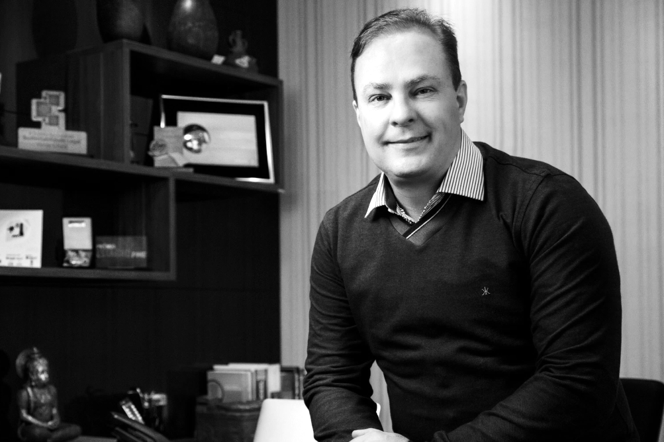
COMPLIANCE EM
SUSTENTABILIDADE
DEIVISON
PEDROZA
CEO DO GRUPO VERDE GHAIA

Slide 2
FAÇA O QUE
É CERTO!
SÓ ASSIM VOCÊ ESTARÁ EM COMPLIANCE

Slide 3
O que é COMPLIANCE?
Cumprir imposições dos órgão de regulamentação, dentro de todos os padrões exigidos de seu segmento.
Controles internos e externos
Cumprir e fazer cumprir normas
Estar de acordo com o ordenamento jurídico
Cumprir políticas e diretrizes estabelecidas, assumidas voluntariamente ou impostas às atividades da organização.

Slide 4
POR QUE ESTAR CONECTADO E EM COMPLIANCE?
O QUE JÁ SENTIMOS
2015-2017
2018-2021
Volatilidade geopolítica
Big data
Crowdsoursing
Economia compartilhada
Crescimento da classe média em mercados emergentes
Rápida urbanização
Mudança no ambiente e na forma de trabalho
Mudanças climáticas
Recursos naturais restritos
Transição para a economia verde
Novas fontes de energia e tecnologias
IOT
Impressora 3 D
Longevidade
Consumidor preocupado com questões éticas e privacidade.
Crescimento das aspirações femininas e poder econômico
Avanço da robótica e transporte autônomo
AI
Machine Learning
Materiais avançados
Biotecnologia e Genoma
Fonte: World Economic Forum

Slide 5
TODOS EM COMPLIANCE
Todos devem atuar em conjunto com Compliance.
Colaboradores devem estar: - Cientes das suas funções - Cientes das suas formas de atuação - Comprometidos com o seu trabalho.
ASSIM, o caminho para a conformidade é garantido.
Fonte: World Economic Forum

Slide 6
PESSOAS E COMPLIANCE
LIDERANÇA DO FUTURO
Autenticidade
Disrupção
Pensamento crítico
Criatividade
Inteligência emocional
Flexibilidade cognitiva
Comportamento positivo e proprietário
Gestão de pessoas
Respeito à missão, visão e valores.
VIVER EM COMPLIANCE

Slide 7
SE QUER ESTAR EM COMPLIANCE , AGARRE-SE NO QUE É CERTO.
NÃO PELOS OUTROS MAS POR VOCÊ!
COMPLIANCE GERA BONS RESULTADOS

Slide 8
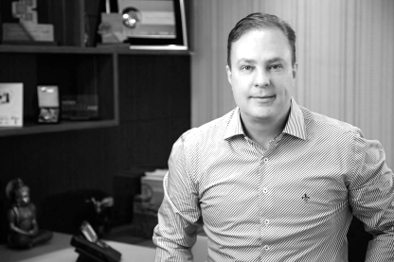
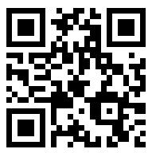
OBRIGADO
DEIVISON
PEDROZA
deivison@verdeghaia.com.br
bit.ly/2m5zWrV

